Slide 1
1) 로고
회사 로고 사용
2) 회원가입
- SR-01으로 이동
3) 로그인
- SR-02으로 이동
4) 메뉴 구성
- 드롭다운 메뉴
5) 회사 소개
- SR-03으로 이동
6) 부품 생산
- SR-04으로 이동
7) 발주 예측
- SR-05으로 이동
8) 출하
- SR-06으로 이동

Slide 2
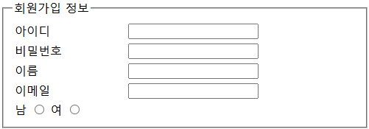

Slide 3


Slide 4
1) 회사 정보 소개
- SR-03-01으로 이동
2) 제품 소개
- SR-03-02으로 이동

Slide 5

1) 회사 정보 소개
- SR-03-01으로 이동
2) 제품 소개
- SR-03-02으로 이동
로고
자세한 회사 소개
생산 및 유통

Slide 6
부품 / 도구
1. 볼트
2. 너트
3. 와이어
.
.
.
108. 케이블
109. LED
110. 콘덴서

Slide 7
1) 생산 계획
- SR-04-01으로 이동
2) 재고 현황
- SR-04-02으로 이동

Slide 8
1)
- DB에서 재고 현황과 발주(소요량)과 연동하여 생산 계획 데이터 제작
- 수정 기능을 이용하여 생산 계획 데이터를 수정 가능하다.
- 모든 부품 및 특정 부품에 대한 데이터를 보여준다.

Slide 9
1)
- 모든 부품의 재고에 대해서는 표를 이용하여 출력
- 특정 부품의 재고에 대해서는 그래프를 이용하여 일자 별 재고량을 보여줌

